Slide 1
SISTEM
INFORMASI PRISM
K01-G10-CintaSI
Yusuf Alwansyah Hilmy / 13519005
Arjuna Marcelino / 13519021
Joel Triwira / 13519073
Delisha Azza Naadira / 13519133
Siti Iedrania Azzariyat Akbar / 13519137
Allief Nuriman / 13519221

Slide 2
01
INFORMASI PERUSAHAAN

Slide 3

PROFIL PERUSAHAAN
Chempro - Sebuah perusahaan yang bergerak dalam pembuatan buku Kimia Dasar yang dapat digunakan oleh mahasiswa TPB di Institut Teknologi Bandung.
Alamat : Jl. Ganesha No. 10, Lebak Siliwangi, Coblong
Kontak : @icf7950v (LINE), @amiscastore (Instagram)

Slide 4
VISI
MISI
Membantu mahasiswa TPB melewati masa TPB.
Melatih mahasiswa TPB untuk melakukan ujian seperti UTS 1 dan UTS 2.

Slide 5
TUJUAN
SASARAN
Membimbing mahasiswa TPB melewati mata kuliah kimia dasar dengan melewati UTS (eksternal).
Memenuhi kebutuhan keuangan Himpunan Mahasiswa Kimia AMISCA (internal).
Mahasiswa TPB dapat melewati mata kuliah Kimia Dasar dengan tidak perlu mengulangi mata kuliah tersebut pada tahun berikutnya.

Slide 6
STRATEGI PERUSAHAAN
Memaparkan materi secara ringkas di dalam buku
Memilih soal yang relevan untuk dibahas di dalam buku
Memaparkan langkah-langkah penyelesaian soal dengan lengkap di dalam buku

Slide 7
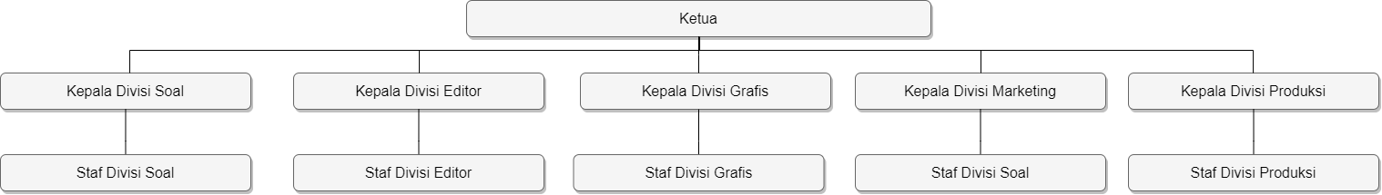
STRUKTUR ORGANISASI

Slide 8
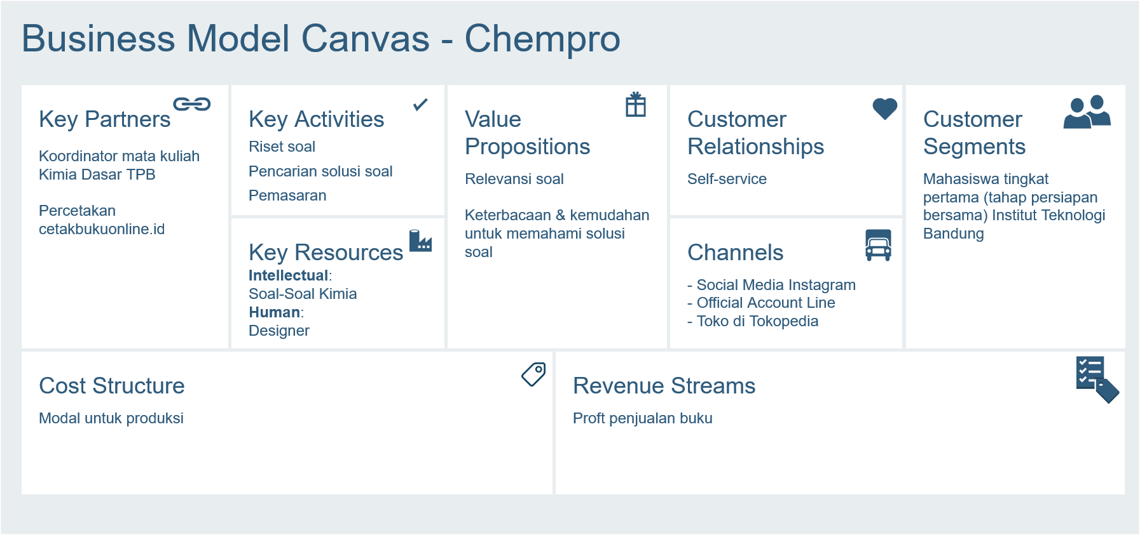
MODEL BISNIS PERUSAHAAN

Slide 9
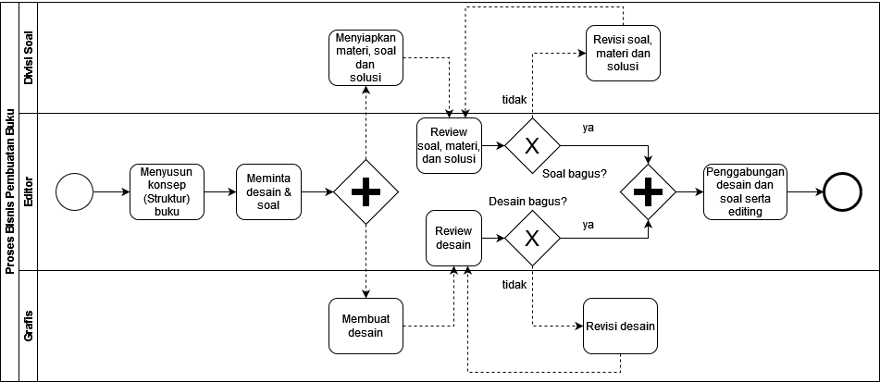
PROSES BISNIS PERUSAHAAN
Proses Bisnis Pembuatan Buku (ID: PB-01)

Slide 10
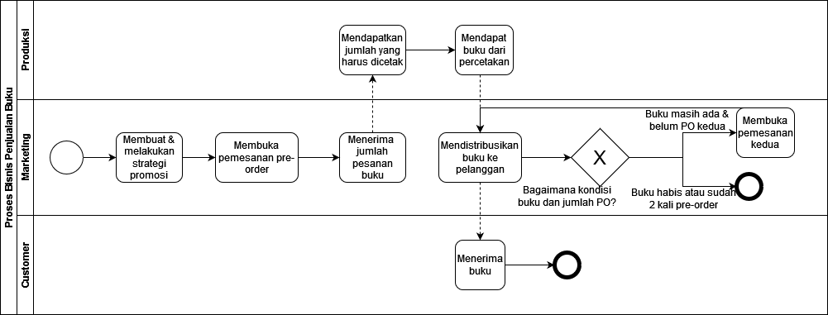
PROSES BISNIS PERUSAHAAN
Proses Bisnis Penjualan Buku (ID: PB-02)

Slide 11
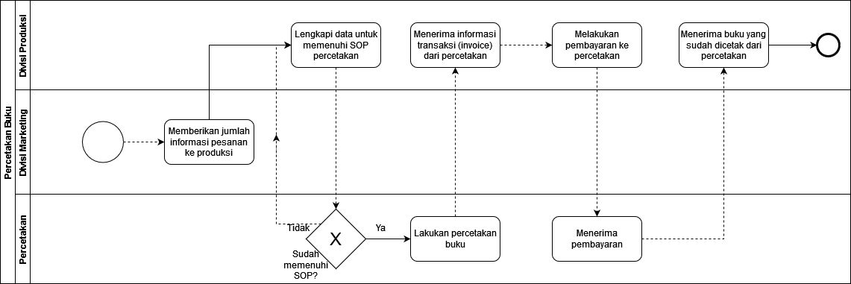
PROSES BISNIS PERUSAHAAN
Proses Bisnis Pencetakan Buku (ID: PB-03)

Slide 12
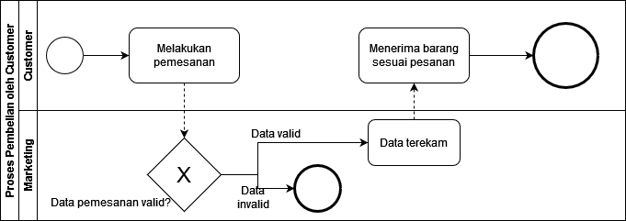
PROSES BISNIS PERUSAHAAN
Proses Bisnis Pembelian Buku (ID: PB-03)

Slide 13


PENGGERAK BISNIS PERUSAHAAN
Tingkat Permintaan Mahasiswa
Kerja Sama dengan Koordinator Kimia Dasar
Ketersediaan Sumber Daya
Keberadaan Kompetitor
Permintaan diukur dengan membuka pre-order.
Kerja sama dalam hal pemberian soal.
Sumber daya utama adalah mahasiswa.
Kompetitor yang sudah diketahui dan memanfaatkan kelebihan Chempro.

Slide 14
KEBUTUHAN INFORMASI
PB-01
PB-02
PB-03
PB-04
Pembuatan Buku
Penjualan Buku
Pencetakan Buku
Pembelian Buku
Informasi soal-soal kimia
Bahan grafis
Informasi kemajuan pekerjaan
Notulensi rapat
Arahan kerja
Memo
Informasi penjualan tahun lalu
Informasi jumlah pesanan
Notulensi rapat
Arahan kerja
Memo
File PDF hasil buku jadi
Invoice dari vendor
Notulensi rapat
Arahan kerja
Memo
Bukti transaksi

Slide 15
DESKRIPSI TEKNOLOGI
PERANGKAT LUNAK
PERANGKAT KERAS
Google Sheet (PB-02, PB-04)
Google Docs (PB-01)
Google Form (PB-02, PB-04)
Google Drive (PB-01)
Laptop (PB-01, PB-02, PB-03, PB-04)
Handphone (PB-01, PB-02, PB-03, PB-04)
Line (PB-02)
Instagram (PB-02)
Tokopedia (PB-02, PB-04)

Slide 16
PENGUKURAN PENGERJAAN
 | Critical Success Factor | Key Performance Indicator | Target
1 | Tingkat relevansi soal yang tinggi | Jumlah soal yang diperbarui dari tahun lalu | Setiap bab ada 3-4 soal diperbarui
2 | Keuntungan penjualan buku | Target penjualan | Terjual 1600 buku
3 | Standar (target) ketua Chempro | Buku memenuhi spesifikasi | Buku dapat memuaskan pembaca dan solusi serta soal yang relevan

Slide 17
KENDALA DAN HAMBATAN
Kesulitan koordinasi dengan koordinator mata kuliah Kimia Dasar
Solusi tidak sesuai dengan solusi dosen
Ketersediaan sumber daya yang terbatas
Prinsip untuk mengevaluasi penjualan dari tahun sebelumnya
1
2
3
4

Slide 18
02
ANALISIS KEBUTUHAN PERUSAHAAN

Slide 19
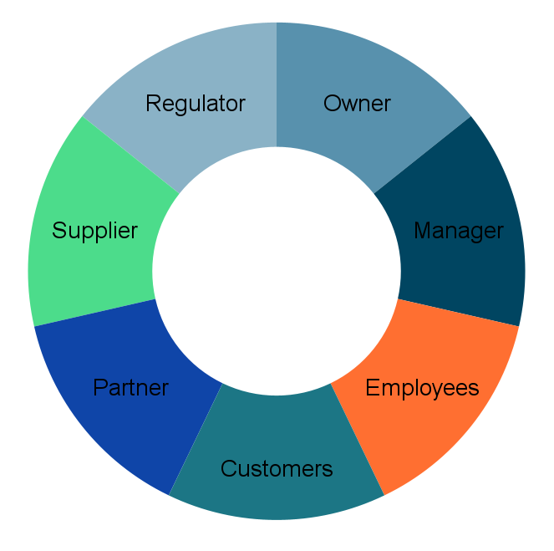
Stakeholder Wheel
PK-01 Badan Pengurus AMISCA
PK-07 ITB
PK-06 Percetakan
PK-02 Ketua Chempro
PK-03 Employees
PK-05 Koordinator Kimia Dasar
PK-04 Customers
Notes:
pemangku kepentingan yang terlibat pada perusahaan :
Owner : Badan Pengurus Amisca
Manager : Ketua Chempro
Employees : Anggota Divisi
Customers : Pembeli Chempro
Partner : Koordinator Kimia Dasar
Supplier : Percetakan
Regulator (ITB)

Slide 20
Matriks RACI
ID-PB | Proses Bisnis | PK-01 | PK-02 | PK-03 | PK-04 | PK-05 | PK-06 | PK-07
PB-01 | Pembuatan Buku | C | A | R | - | C | - | I
PB-02 | Penjualan Buku | C | A | R | I | - | - | I
PB-03 | Pencetakan Buku | I | A | R | - | - | C | -
PB-04 | Pembelian Buku | I | A | R | I | - | - | -
Notes:
matriks RACI yang memetakan setiap proses bisnis dengan keterlibatanpemangku kepentingan.

Slide 21
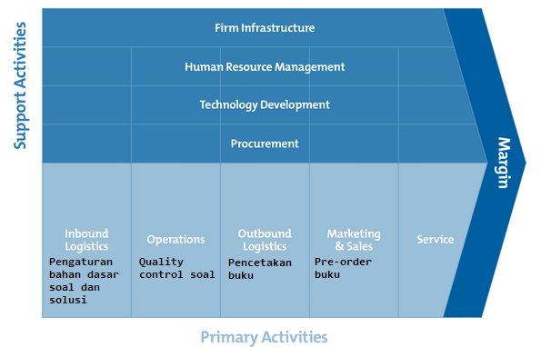
Value Chain
Notes:
5 aktivitas utama :
Inbound logistics : pengaturan bahan dasar soal dan solusi
Operations : Quality control soal
Outbound logistics : pencetakan buku
Marketing & Sales : pre-order buku
Service : quality control desain soal dan pembahasan
Aktivitas pendukung
Human Resource Managemen : Sudah memaksimalkan
Technology : memanfaatkan gdocs
Infrastructure : sudah baik dalam pengoordinasian pembagian ekrja
Procurement : penerimaan bank soal dari koordinator kimia dasar dan penggunaan jasa pencetakan buku

Slide 22
Deskripsi Sektor Perusahaan
Chempro -> perusahaan industri buku
Di Indonesia, 58,2% penerbit mengalami penurunan penjualan >50% pada masa pandemi
Penjualan buku online meningkat
Pandemi mempercepat transformasi digital di berbagai sektor
Digitalisasi dan teknologi tidak sekedar nilai tambah, melainkan sebuah kebutuhan

Slide 23
Strength
Weakness
Proses bisnis konstan sehingga stabil
Staf yang ahli analisis soal sehingga kualitas lebih baik
Permasalahan langsung dilaporkan pada ketua
Pegawai adalah mahasiswa, fokus pecah antara kuliah dan usaha
Potensi turunnya kinerja pegawai karena reward tidak selalu ada
Interaksi antar individu susah (di luar group chat)

Slide 24
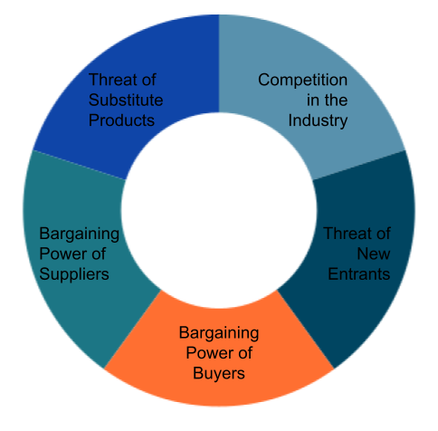
Porter’s Five Forces
Notes:
analisis pesaing dari industri yang sejenis dengan Chempro menggunakan five porter’s
Competition in the industry : Jumlah kompetitor untuk Chempro tidak tinggi. Kompetitor yang diidentifikasi adalah
Book Bolt (Alchemist),
tingkat persaingan di dalam industri untuk Chempro bernilai sedang.
Threat of new entrants :Tingkat diferensiasi produk dan switching cost dalam industri buku soal Kimia rendah.
ancaman adanya pendatang baru dapat diklasifikasikan sebagai sedang.
Bargaining power of buyers : konsumen memiliki switching cost yang rendah untuk berpindah ke produk lain yang serupa,
konsumen memiliki kekuatan yang bernilai sedang.
Bargaining power of suppliers : diferensiasi produk supplier dapat diklasifikasikan sebagai rendah.
Threat of substitute products : buku pegangan
(textbook).
tinggi

Slide 25
Benchmark Studies
 | Chempro | Phiwiki | Mathco
Platform Pemasaran | Shopee, Instagram, Mipa mart ITB | Instagram, toko online, Mipa mart ITB | Instagram, toko online, Mipa mart ITB
Produk | Chempro | Phiwiki | Mathco, Matriks dan Ruang Vektor, Statistika Dasar
Segmen pasar | TPB -> Kimia Dasar | TPB -> Fisika Dasar | TPB -> Kalkulus, Matematika
Strategi pemasaran | Pre-order, toko online | Pre-order, toko online, pop culture (meme) | Pre-order, toko online, pop culture (meme), flash sale

Slide 26
Masalah
M-01
M-02
M-03
M-04
Koordinasi dengan koordinator kimia dasar lama
Solusi tidak selalu tepat sesuai dosen
Penjualan tidak sebagus dahulu
Proses penjualan beralih ke sistem daring

Slide 27
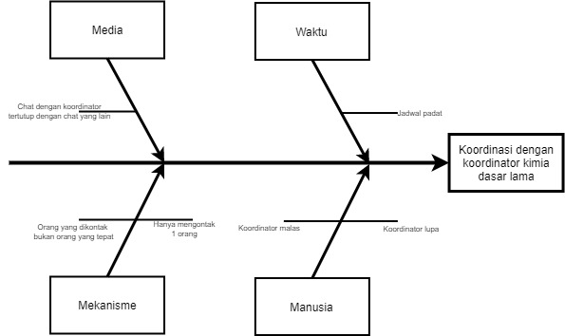
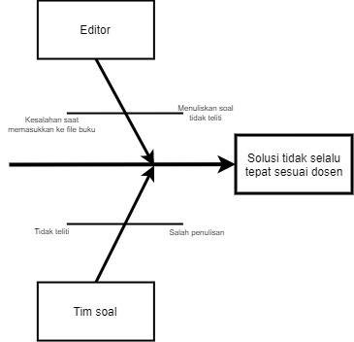
Fishbone Diagram
M-01
M-02

Slide 28
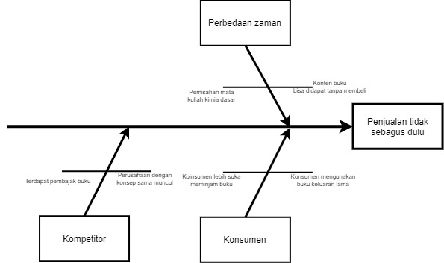
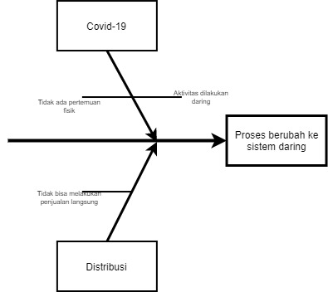
Fishbone Diagram
M-03
M-04

Slide 29
Peluang
P-01
P-02
P-03
Kimia Dasar diikuti mahasiswa TPB
Kerja sama dengan Koordinator Kimia Dasar
Chempro terkenal di kalangan mahasiswa ITB

Slide 30
Pemetaan Masalah dan Peluang
 | Urgent | Not Urgent
Important | M-02: Solusi tidak selalu tepat sesuai dosen | M-01: Koordinasi dengan Koordinator Kimia Dasar lama
 | M-04: Proses penjualan beralih ke sistem daring | P-02: Kerja sama dengan Koordinator Kimia Dasar
Not Important | P-01: Mata kuliah Kimia Dasar diikuti sebagian besar mahasiswa TPB | M-03: Penjualan tidak sebagus dahulu
 | P-03: Chempro lebih terkenal di kalangan mahasiswa ITB

Slide 31
Target State
Analisis Gap
FS-01
FS-01
Analisis perilaku konsumen dalam belanja buku soal TPB
Tidak terlalu menganalisis perilaku konsumen
FS-04
FS-04
Analisis pemasaran produk secara online
Penjualan daring tidak sebagus luring
FS-02
FS-02
Mendapatkan bank soal Kimia dengan lebih lancar
Jalur komunikasi yang kurang dengan Koordinator Kimia Dasar
FS-05
FS-05
Menyediakan solusi soal dalam produk yang lebih tepat dan sesuai dengan dosen
Solusi soal dalam buku masih memiliki kesalahan
FS-03
FS-03
Meningkatkan branding dan dominasi produk di pasar
Masih memiliki pesaing dalam pasar

Slide 32
Kebutuhan dan Prioritas
RQ-01
RQ-02
RQ-03
Sistem informasi untuk analisis perilaku konsumen dalam pembelian produk buku latihan soal TPB
Divisi baru untuk melakukan koordinasi dengan entitas luar Chempro seperti Koordinator Kimia Dasar
Sistem informasi untuk analisis target penjualan untuk memantau pasar Chempro
3
4
5
RQ-04
RQ-05
Penyesuaian platform penjualan berdasarkan kebiasaan konsumen dan promosi
Sistem informasi untuk sumber daya manusia yang dapat digunakan untuk proses verifikasi solusi soal
5
5

Slide 33
Pemetaan
 | Proses Bisnis | Masalah/ Peluang | Gap
RQ-01 | PB-04 | P-01 | Perusahaan tidak banyak menganalisis perilaku konsumen dalam berbelanja
RQ-02 | PB-01 | M-01, P-02 | Jalur komunikasi perusahaan dengan Koordinator Kimia Dasar kurang lancar
RQ-03 | PB-02 | M-03 | Perusahaan masih memiliki pesaing dalam pasar
RQ-04 | PB-04 | M-04, P-03 | Hasil penjualan secara daring tidak sebagus luring
RQ-05 | PB-01 | M-02 | Solusi soal yang terdapat dalam buku masih memiliki kesalahan

Slide 34
03
ANALISIS SOLUSI

Slide 35
6 Alternatif Solusi
Sistem Informasi Penjualan
Divisi Baru untuk Koordinasi
Penjualan Langsung
Sistem Informasi Sumber Daya Manusia
Sistem Informasi Pemasaran
Studi Pustaka Soal dan Solusi
1
4
2
5
3
6

Slide 36
Lingkup Solusi
Sistem informasi dapat menyimpan informasi-informasi mengenai anggota AMISCA yang memenuhi kriteria dan anggota Chempro berupa nama, NIM, dan kontak yang dapat dihubungi.
Sistem informasi dapat menyimpan informasi terkait kontribusi SDM yang memenuhi kriteria pada buku-buku Chempro edisi sebelumnya.
Sistem informasi dapat menyimpan informasi terkait pencapaian akademik maupun nonakademik dari masing-masing SDM yang memenuhi kriteria.
Sistem informasi dapat menyimpan informasi mengenai tarif SDM yang memenuhi kriteria untuk membantu memverifikasi soal.
Sistem informasi hanya dapat diakses oleh anggota Chempro.

Slide 37
WBS
Requirement
  Requirement Gathering
  Merancang Business Case
  Merancang Project Charter
  Mendefinisikan Scope Project
  Mendefinisikan Work Breakdown Structure
Design
  Membuat Spesifikasi Kebutuhan Perangkat Lunak
  Membuat Deskripsi Perancangan Perangkat Lunak
Implementation
  Mempersiapkan Development and Operations environment
    Setup server aplikasi
    Setup database aplikasi
  Membangun tampilan aplikasi (Frontend)
  Membangun logika aplikasi (Backend)
Integration and Testing
  Quality Control/Integrity Testing
  Debugging
  Deployment
Maintenance

Slide 38
Kamus WBS
Nomor: 1.1 | Nama Task: Requirement Gathering
Hasil: Dokumen Requirement Gathering
Daftar sumber daya: tim pengembang, client, HP/komputer/laptop
Durasi: 1 hari
Nomor task pendahulu: -
Nomor: 1.3 | Nama Task: Merancang Project Charter
Hasil: Dokumen Project Charter
Daftar sumber daya: tim pengembang, dokumen Business Case, HP/komputer/laptop
Durasi: 1 hari
Nomor task pendahulu: 1.2
Nomor: 1.2 | Nama Task: Merancang Business Case
Hasil: Dokumen Business Case
Daftar sumber daya: tim pengembang, Dokumen Requirement Gathering, HP/komputer/laptop
Durasi: 2 hari
Nomor task pendahulu: 1.1
Nomor: 1.4 | Nama Task: Mendefinisikan Scope Project
Hasil: Dokumen Project Scope Statement
Daftar sumber daya: tim pengembang, dokumen Business Case, HP/komputer/laptop
Durasi: 3 hari
Nomor task pendahulu: 1.3

Slide 39
Kamus WBS
Nomor: 1.5 | Nama Task: Mendefinisikan Work Breakdown Structure
Hasil: Dokumen Work Breakdown Structure
Daftar sumber daya: tim pengembang, dokumen Scope Project, HP/komputer/laptop
Durasi: 3 hari
Nomor task pendahulu: 1.4
Nomor: 2.2 | Nama Task: Membuat Deskripsi Perancangan Perangkat Lunak
Hasil: Dokumen Deskripsi Perancangan Perangkat Lunak (DPPL)
Daftar sumber daya: tim pengembang, dokumen SKPL, HP/komputer/laptop
Durasi: 1 minggu
Nomor task pendahulu: 2.1
Nomor: 2.1 | Nama Task: Membuat Spesifikasi Kebutuhan Perangkat Lunak
Hasil: Dokumen Spesifikasi Kebutuhan Perangkat Lunak (SKPL)
Daftar sumber daya: tim pengembang, dokumen Scope Project, HP/komputer/laptop
Durasi: 1 minggu
Nomor task pendahulu: 1.5
Nomor: 3.1.1 | Nama Task: Setup server aplikasi
Hasil: Server yang sudah dapat diakses
Daftar sumber daya: tim pengembang, penyedia server, HP/komputer/laptop, dokumen DPPL
Durasi: 1 minggu
Nomor task pendahulu: 2.1, 2.2

Slide 40
Kamus WBS
Nomor: 3.1.2 | Nama Task: Setup database aplikasi
Hasil: Database yang sudah dapat diakses
Daftar sumber daya: tim pengembang, penyedia database, HP/komputer/laptop, dokumen DPPL
Durasi: 1 minggu
Nomor task pendahulu: 2.1, 2.2
Nomor: 3.3 | Nama Task: Membangun logika aplikasi (Backend)
Hasil: Backend Aplikasi yang sudah digabung dengan Frontend
Daftar sumber daya: tim pengembang, penyedia server, penyedia database, HP/komputer/laptop, dokumen DPPL
Durasi: 1 minggu
Nomor task pendahulu: 3.1.1, 3.1.2
Nomor: 3.2 | Nama Task: Membangun tampilan aplikasi (Frontend)
Hasil: Frontend aplikasi
Daftar sumber daya: tim pengembang, penyedia server, penyedia database, HP/komputer/laptop, dokumen DPPL
Durasi: 1 minggu
Nomor task pendahulu: 3.1.1, 3.1.2
Nomor: 4.1 | Nama Task: Quality Control/Integrity Testing
Hasil: Dokumen Hasil Implementasi dan Pengujian Perangkat Lunak (HIUPL)
Daftar sumber daya: tester, HP/komputer/laptop, frontend dan backend aplikasi sebagai objek testing
Durasi: 1 hari
Nomor task pendahulu: 3.2 3.3

Slide 41
Kamus WBS
Nomor: 4.2 | Nama Task: Debugging
Hasil: kode yang sudah di-debug
Daftar sumber daya: debugger, HP/komputer/laptop, frontend dan backend aplikasi sebagai objek yang di-debug
Durasi: 1 hari
Nomor task pendahulu: 4.1
Nomor: 5 | Nama Task: Maintenance
Hasil: Produk yang aman
Daftar sumber daya: debugger, update
Durasi: -
Nomor task pendahulu: 4.2
Nomor: 4.3 | Nama Task: Deployment
Hasil: sistem informasi yang sudah jadi
Daftar sumber daya: tim pengembang, HP/komputer/laptop
Durasi: 1 hari
Nomor task pendahulu: 4.2

Slide 42
Pemangku Kepentingan
No | ID Stakeholder | Stakeholder | Kepentingan stakeholder | Dampak ke stakeholder
1 | PK-03 | Employees | - | Solusi ini akan menggunakan data-data mereka untuk Sistem Informasinya sehingga dampaknya ialah data mereka akan diminta
2 | PK-03 | Employees | Divisi soal akan menjadi stakeholder yang menggunakan aplikasi ini, selain itu, divisi soal juga akan terlibat dalam pembuatan aplikasi selaku client dan pemilik proyek. | Divisi soal dipermudah pekerjaannya (Terutama dalam mencari solusi soal)

Slide 43
Pendekatan Awal Proyek
Requirement
Design
Implementation
Integration and Testing
Maintenance

Slide 44
Batasan dan Asumsi
Batasan yang digunakan dalam implementasi solusi adalah sebagai berikut.
Sistem informasi yang dikembangkan mengikuti lingkup solusi
Sistem informasi hanya berisikan anggota AMISCA yang mempunyai prestasi akademis dan nonakademis yang berkaitan dengan bidang Kimia.
Asumsi yang digunakan dalam implementasi solusi adalah sebagai berikut.
Pengguna dapat mengoperasikan sistem berbasis teknologi dengan baik.
Anggota AMISCA (dan Chempro) tidak apa-apa untuk dimintai informasi oleh Chempro
Untuk setiap soal dalam buku Chempro, setidaknya terdapat 1 anggota AMISCA/Chempro yang dapat menjawab soal tersebut.
Tim pengembang kompeten untuk mengembangkan sistem informasi

Slide 45
Analisis Perubahan
Aspek | Perubahan | Deskripsi
Proses Bisnis | PB-01 Pembuatan Buku | Proses review soal, materi, dan solusi tidak lagi dilakukan oleh SDM Chempro saja, tetapi juga menggunakan SDM lainnya yang tersedia di sistem informasi sumber daya manusia
Value Chain | Inbound Logistics | Pada proses ini, terdapat perubahan karena ada tambahan sistem informasi sumber daya manusia. Yaitu mencari sumber daya yang dapat dihubungi apabila masih ada soal yang belum terjawab.
Model Bisnis | Key Partners | Key partners yang dimiliki Chempro bertambah dengan anggota AMISCA
Gap | FS-05 | Tidak ada lagi kesalahan yang dimiliki solusi soal yang terdapat dalam buku

Slide 46
Analisis Gap
Perspektif | Target State | Gap | Perubahan
People | Karyawan terampil mengoperasikan teknologi informasi | Karyawan belum terampil dalam mengoperasikan teknologi informasi | Memberikan pelatihan pengoperasian teknologi informasi kepada karyawan
Process | Proses bisnis pembuatan buku memiliki tahapan yaitu verifikasi solusi soal yang disesuaikan dengan ketersediaan SDM sesuai dengan sistem informasi yang terbentuk. | Proses bisnis pembuatan buku belum memiliki tahapan verifikasi soal. | Menambahkan tahapan proses verifikasi dan mensosialisasikannya kepada divisi yang terkait.
Organization | Organisasi memiliki atau menunjuk tim pengembang yang akan mengimplementasikan solusi informasi teknologi. | Organisasi belum memiliki atau menunjuk tim pengembang. | Memilih atau menunjuk tim pengembang informasi teknologi yang akan diimplementasikan.
Information Technology | Organisasi memiliki teknologi informasi yang dapat menyimpan informasi mengenai seluruh sumber daya manusia yang dimiliki Chempro dan AMISCA sebagai badan pengurus yang menaungi Chempro. | Organisasi belum memiliki teknologi informasi untuk menyimpan informasi mengenai sumber daya manusia. | Membuat teknologi informasi untuk menyimpan informasi mengenai sumber daya manusia.

Slide 47
04
ANALISIS KEBUTUHAN SISTEM

Slide 48
GAMBARAN UMUM SISTEM
Suatu sistem yang dapat menyimpan data mengenai anggota-anggota Chempro dan AMISCA
Menerima masukan berupa data seluruh anggota yang meliputi NIM, nama, pencapaian akademik maupun non-akademik, kontribusi pada edisi sebelumnya, dan tarif yang sudah disepakati (jika ada).
Dapat diakses oleh staf Chempro
Digunakan sebagai rujukan ketika mencari sumber daya manusia yang dapat ditanyakan untuk memastikan kebenaran soal dan solusi pada buku Chempro

Slide 49
DAMPAK BISNIS
Meningkatkan efisiensi dalam melakukan pencatatan SDM
Meningkatkan efektivitas dalam pembuatan soal
Meningkatkan tingkat kepuasan konsumen karena akurasi kebenaran solusi yang tinggi

Slide 50
KEBUTUHAN ELEMEN SISTEM INFORMASI
Technoware
Brainware
Infoware
Organoware
Perangkat keras :
PC
Router Wi-Fi
Server
Perangkat lunak :
Odoo
Sistem operasi
Jaringan :
Wi-Fi
Local area network
Skill :
Kemampuan Odoo
Kemampuan Ms.Office
Knowledge :
Kimia dasar
Keadaan pasar (nominal tarif)
Data masukan :
Soal-soal kimia
Data dana hasil penjualan per tahun
Data keluaran :
Analisis bank soal
Struktur organisasi :
Penambahan divisi soal dan studi
Penambahan divisi ekstrakampus
Peraturan perusahan :
Aturan penggunaan sistem informasi
Terms and Conditions Sistem Informasi

Slide 51
KEBUTUHAN FUNGSIONAL
FR-01
FR-02
FR-03
Menyimpan data identitas anggota
Menyimpan data pencapaian anggota
Menyimpan data tarif anggota
FR-04
FR-05
FR-06
FR-07
Menampilkan data anggota
Memperbaharui data
Menghapus suatu data
Membedakan pengguna admin dan non-admin

Slide 52
KEBUTUHAN NON-FUNGSIONAL : PRODUCT REQUIREMENTS
Usability
Performance
PR-01
PR-02
Reliability
Portability
PR-03
PR-04
Dapat dipakai oleh pengguna dengan mudah
Menampilkan data kurang dari 2 detik
Paling banyak down 1 kali dalam sebulan
Dapat diakses melalui smartphone, laptop dan PC

Slide 53
KEBUTUHAN NON-FUNGSIONAL : PRODUCT REQUIREMENTS
Availability
Security
PR-05
PR-06
Maintainability
Testability
PR-07
PR-08
Dapat diakses 24 jam
Data yang disimpan hanya dapat diakses oleh yang memiliki akun
Dapat dirawat teratur setiap bulan
Aplikasi dibangun dalam bentuk modular

Slide 54
KEBUTUHAN NON-FUNGSIONAL : PRODUCT REQUIREMENTS
Integrability & Reusability
Integrability & Reusability
PR-09
PR-10
Robustness
Adaptability
PR-11
PR-08
Komponen dapat berintegrasi
Aplikasi dibangun dalam bentuk modular
Terjaga dari crash ketika terdapat gangguan
Dapat mengatasi kondisi saat perangkat tiba-tiba mati

Slide 55
KEBUTUHAN NON-FUNGSIONAL : ORGANIZATIONAL REQUIREMENTS
Implementation
OR-01
OR-02
OR-03
Menggunakan aplikasi odoo
Menerima masukan data awal dari aplikasi manajemen data
Keterhubungan dengan layanan penyimpanan data tersinkronasi
Standards
OR-04
OR-05
OR-06
ISO/IEC/IEEE 90003:2018 tentang Penggunaan Rekayasa Perangkat Lunak untuk Organisasi
ISO/IEC/IEEE 12207 tentang Proses Hidup Perangkat Lunak
ISO/IEC 26514:2008 tentang Proses Dokumentasi dari Sudut Pandang Pengembang

Slide 56
KEBUTUHAN NON-FUNGSIONAL : EXTERNAL REQUIREMENTS
Ethical
Regulatory
ER-01
ER-02
ER-03
ER-04
Perlindungan privasi anggota
Tidak mengandung informasi SARA
Patuh kepada term of reference (TOR) yang sudah disepakati
Mematuhi UU No.11 Tahun 2008 tentang Informasi dan Transaksi Elektronik

Slide 57
05
RANCANGAN SISTEM INFORMASI

Slide 58
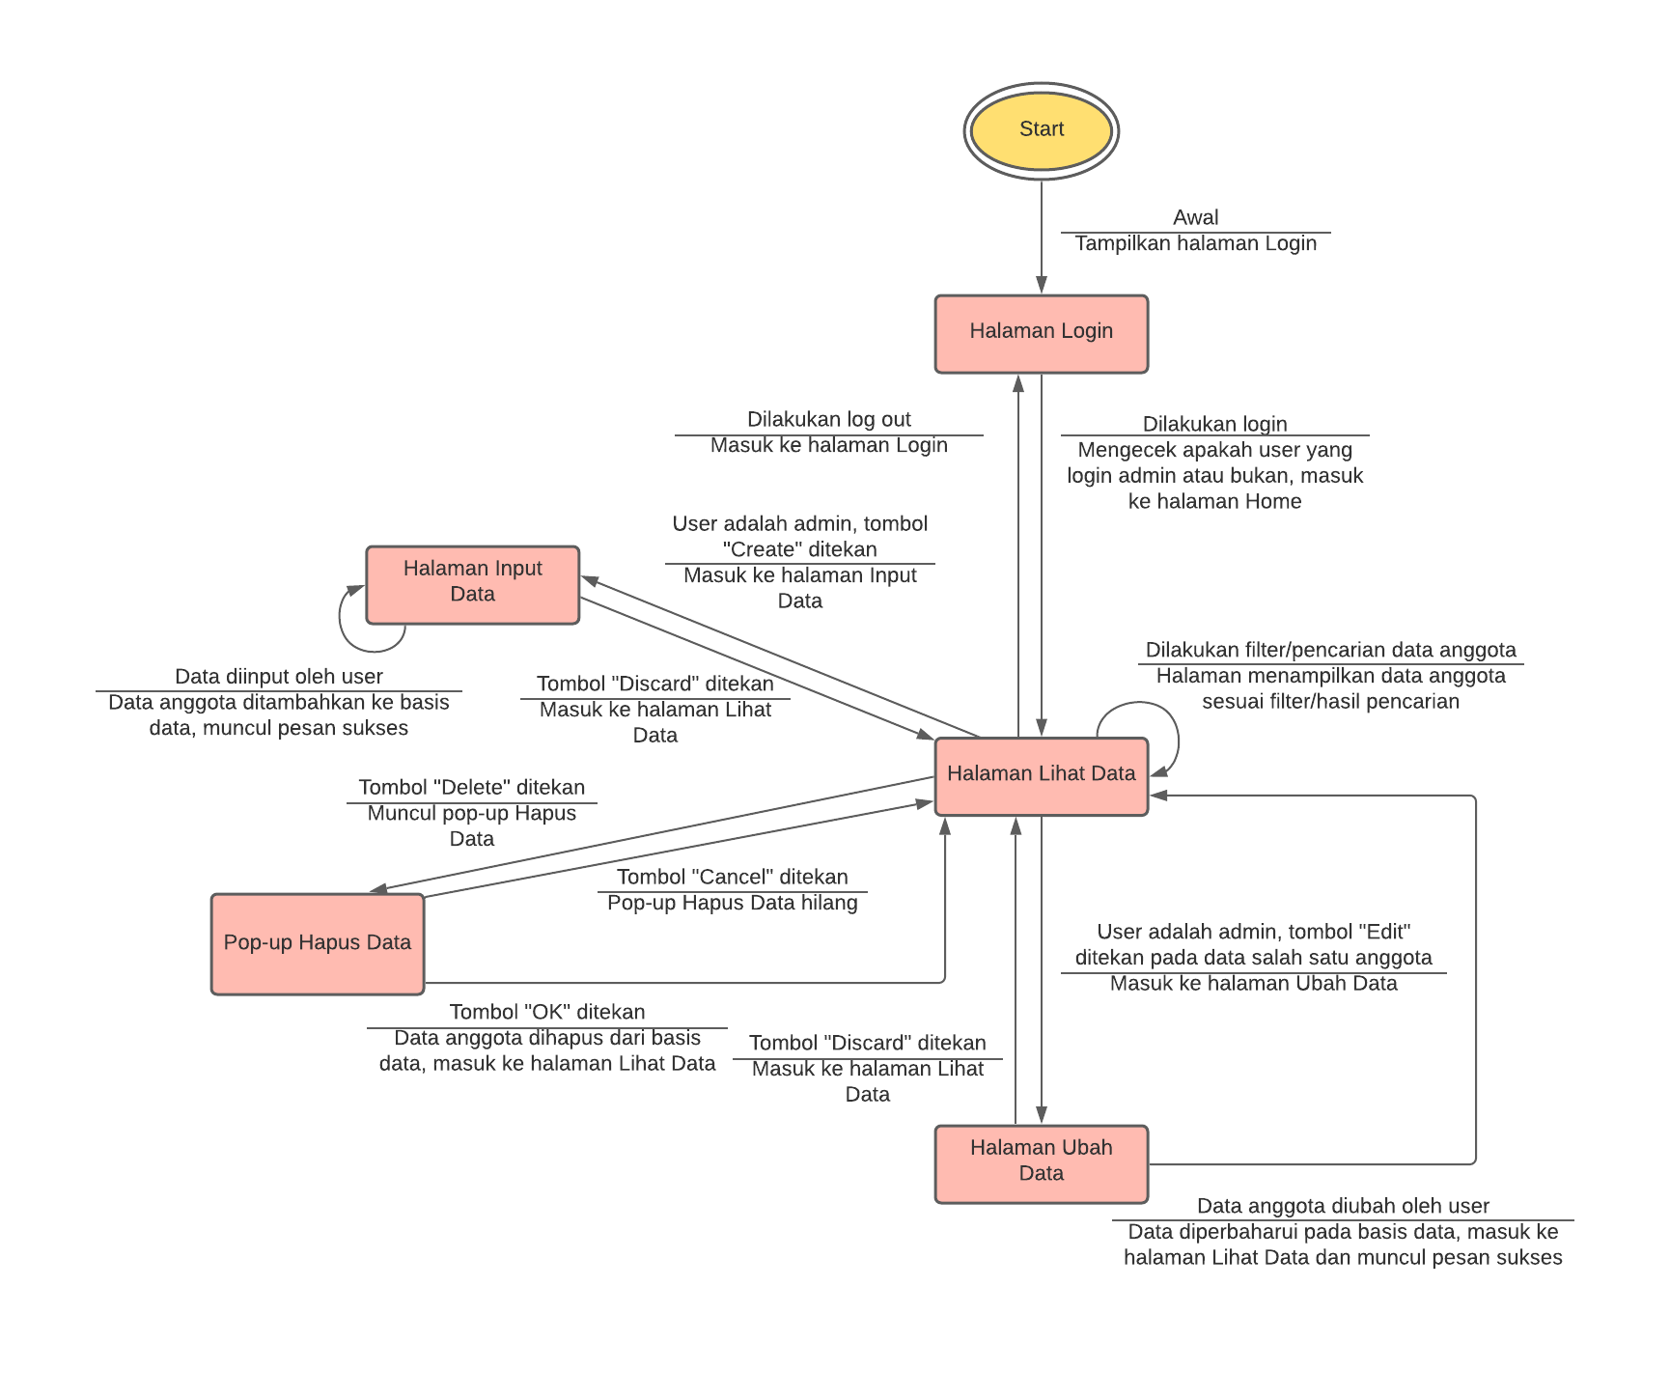
Pemodelan Proses
State Transition Diagram
(STD)

Slide 59
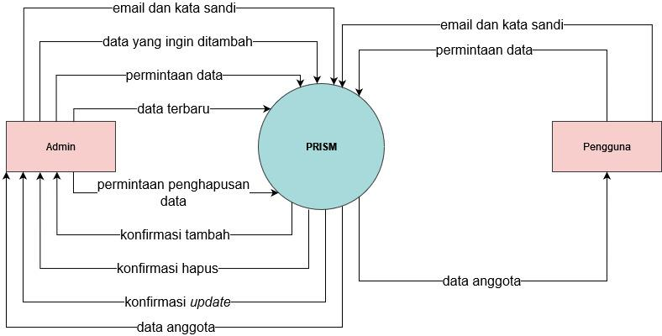
Pemodelan Data
Data Flow Diagram (DFD) Level 0

Slide 60
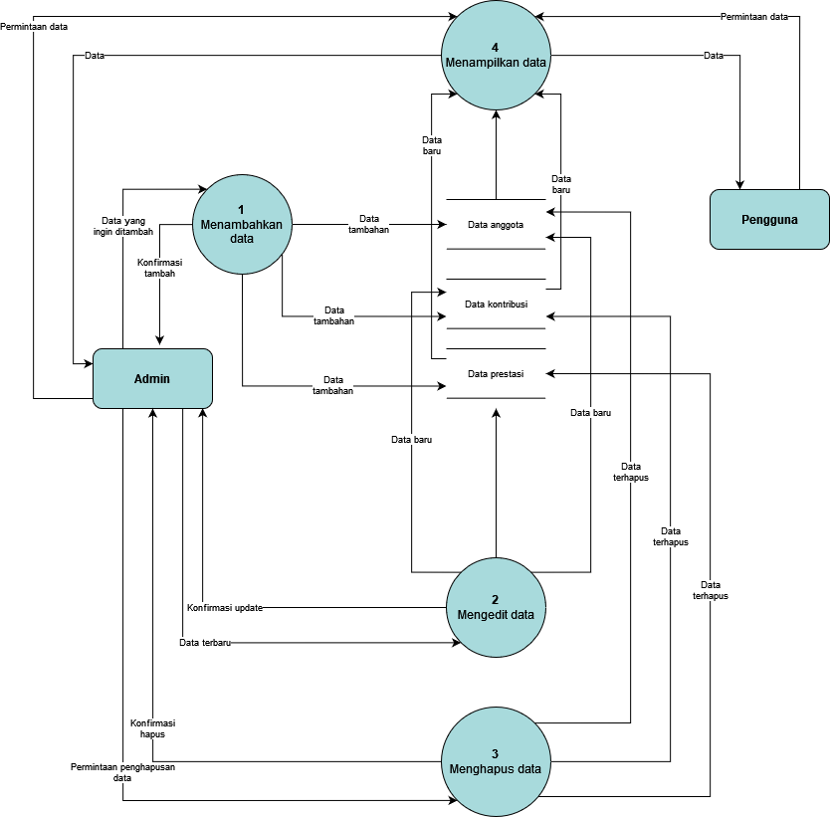
Pemodelan Data
Data Flow Diagram (DFD) Level 1

Slide 61
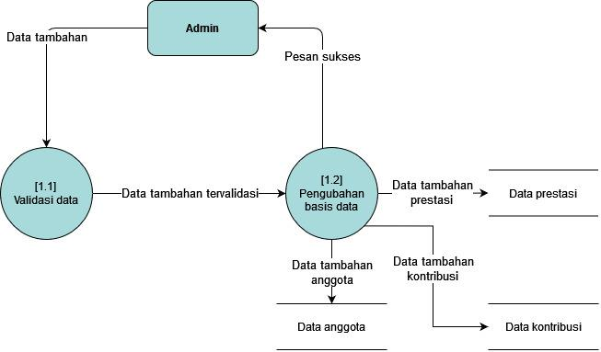

Pemodelan Data
Data Flow Diagram (DFD) Level 2
1 Menambahkan data
2 Mengedit data

Slide 62
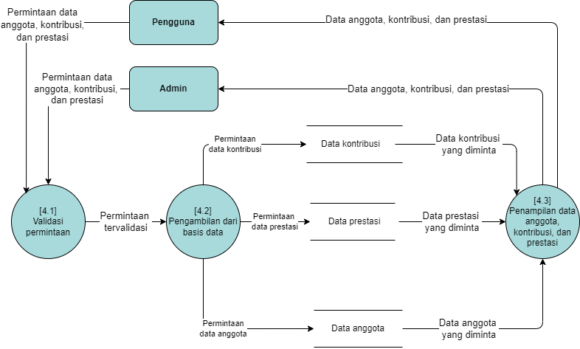
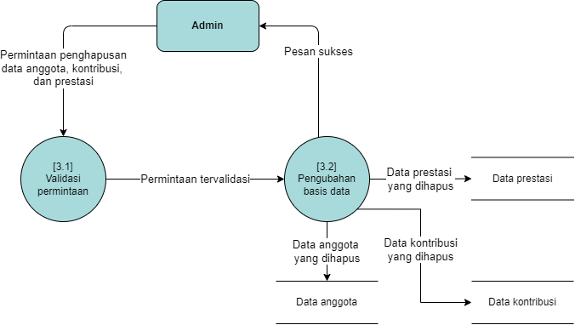
Pemodelan Data
Data Flow Diagram (DFD) Level 2
3 Menghapus data
4 Menampilkan data

Slide 63
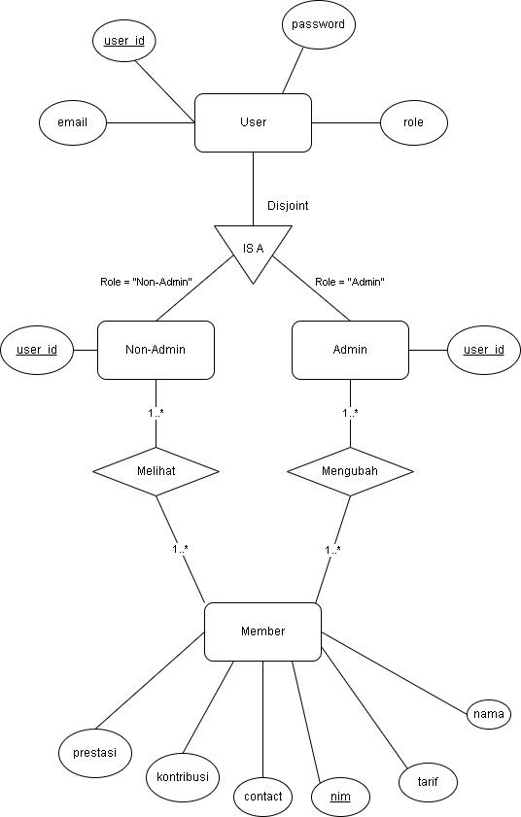
Pemodelan Data
Entity Relationship Diagram
(ERD)

Slide 64
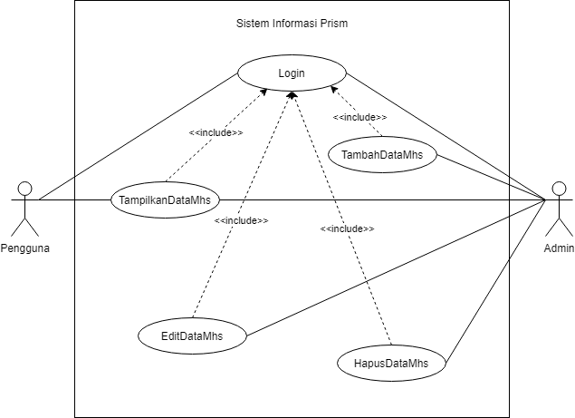
Pemodelan Data
USE CASE DIAGRAM

Slide 65
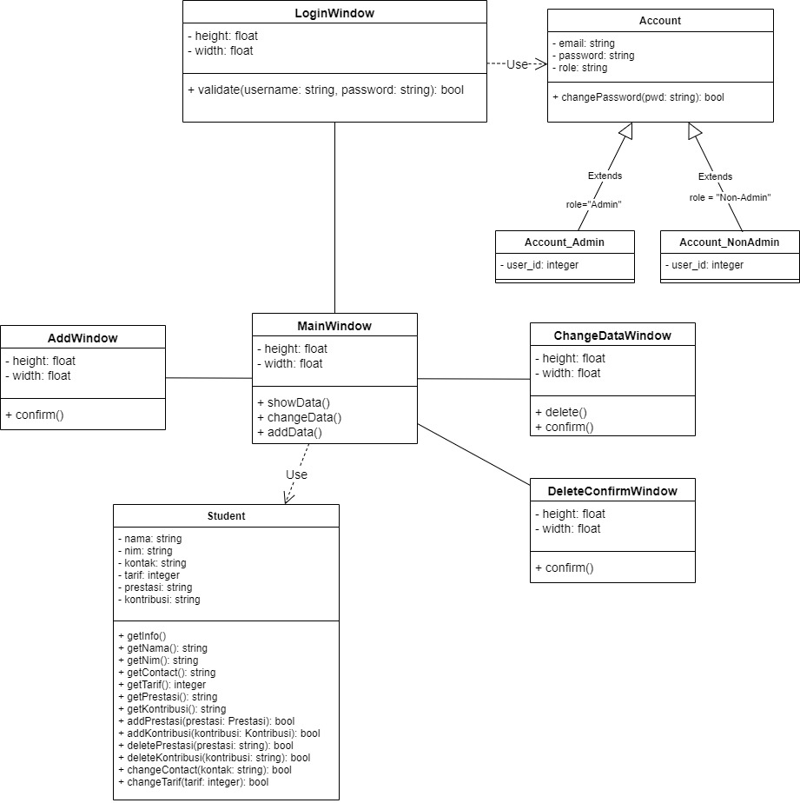
Pemodelan Struktur

Slide 66
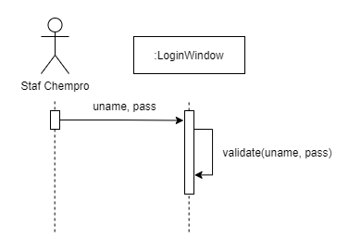
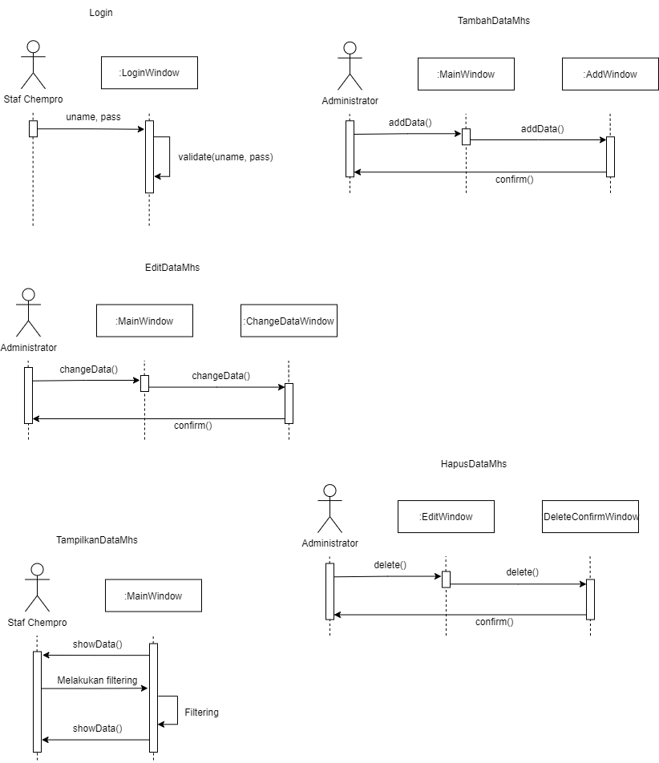
Pemodelan Behavior
Mengubah Data
Tambah Data
Login

Slide 67
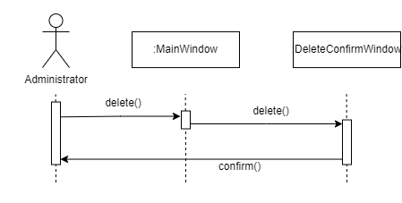
Pemodelan Behavior
Menghapus data
Menampilkan data

Slide 68
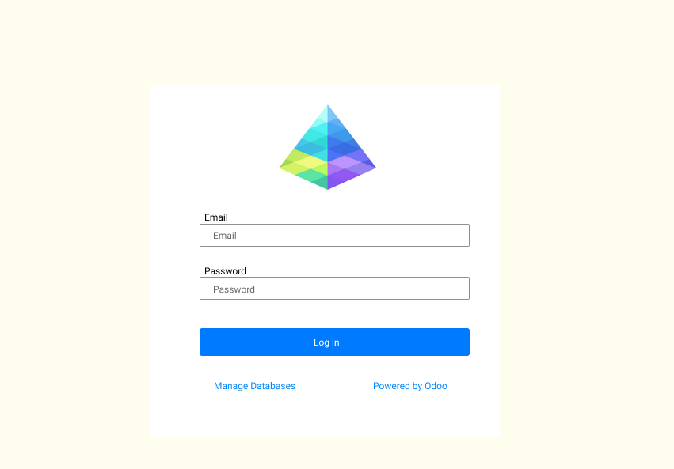
User Interface
Nama Layar | Login
Deskripsi Layar | Untuk login ke aplikasi
User | Admin / Pengguna

Slide 69
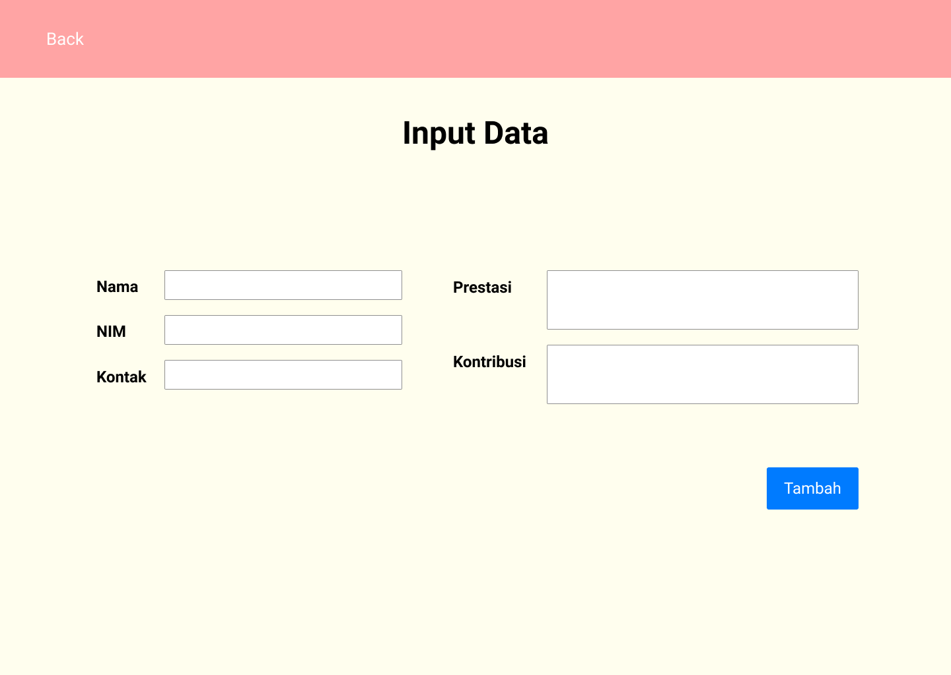
User Interface
Nama Layar | Layar input data
Deskripsi Layar | Layar dimanfaatkan untuk memasukkan data anggota AMISCA
User | Admin

Slide 70
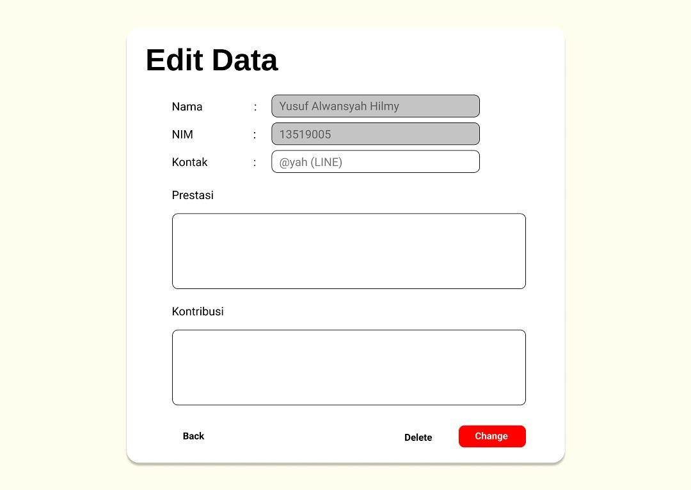
User Interface
Nama Layar | Layar edit data
Deskripsi Layar | Layar dimanfaatkan untuk mengubah data yang sudah ada
User | Admin

Slide 71
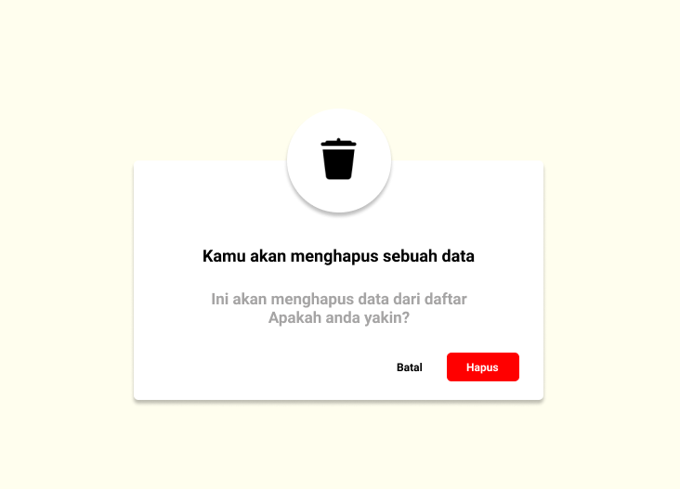
User Interface
Nama Layar | Layar hapus data
Deskripsi Layar | Layar dimanfaatkan untuk menghapus data dari sistem informasi
User | Admin

Slide 72
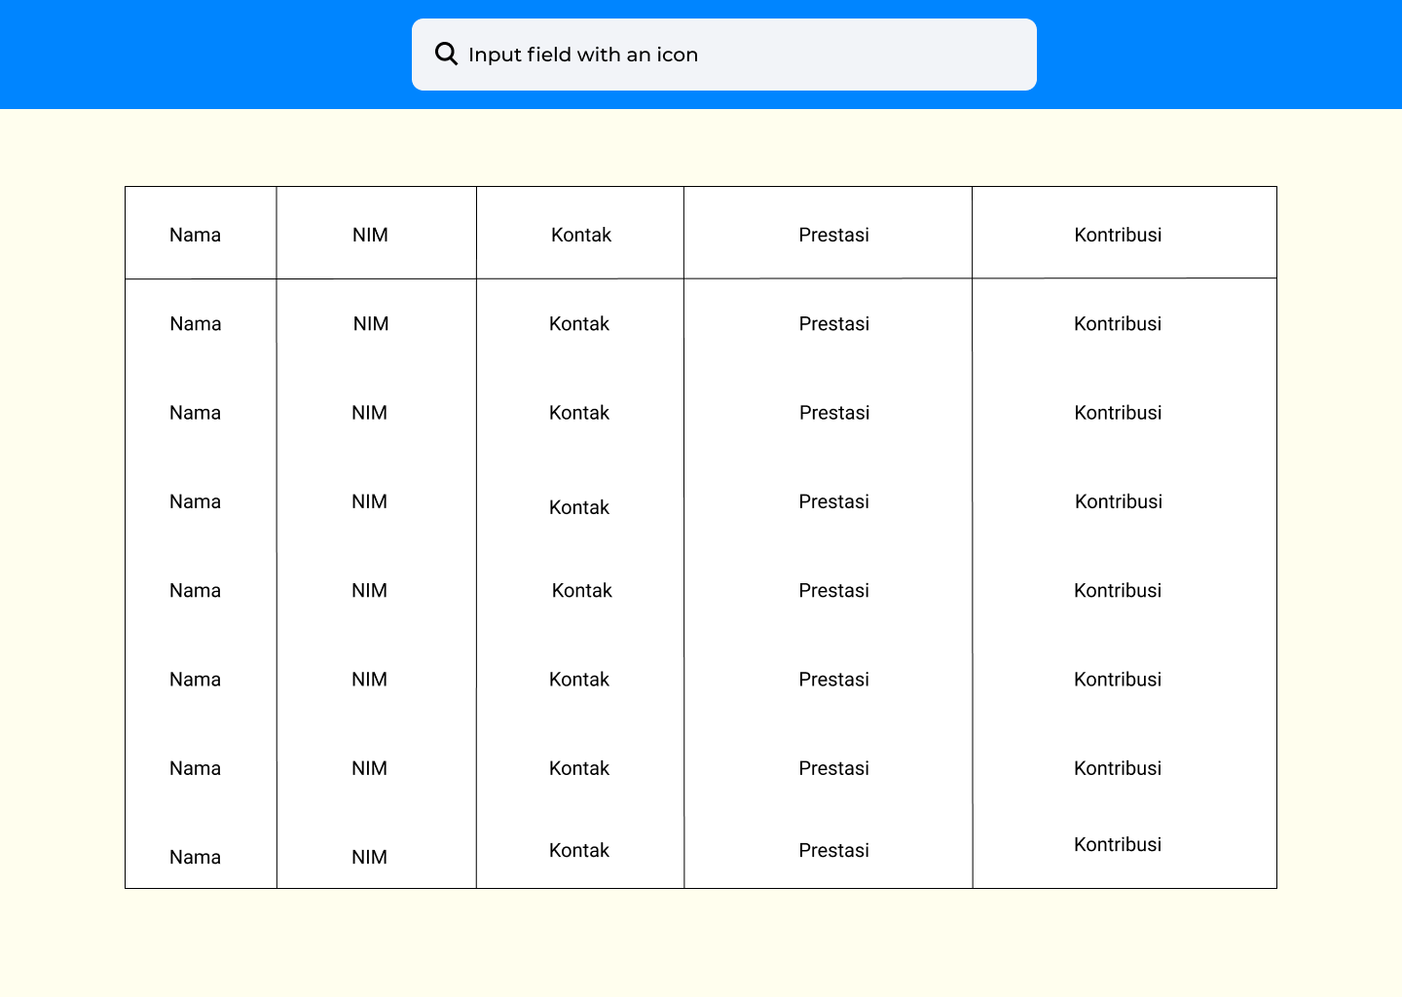
User Interface
Nama Layar | Layar lihat data
Deskripsi Layar | Layar dimanfaatkan untuk melihat dan mencari data
User | Non-admin dan Admin

Slide 73
Pemetaan Layar
No | Use Case / Activity | Layar
1 | Use Case Login | Layar Login
2 | Use Case TambahDataMhs | Layar Tambah data
3 | Use Case EditDataMhs | Layar Edit data
4 | Use Case HapusDataMhs | Layar Edit data Layar Hapus data
5 | Use Case TampilkanDataMhs | Layar Tampilkan data

Slide 74
Kesimpulan
Akuisisi informasi dari perusahaan penting dalam membuat sistem informasi yang dibutuhkan perusahaan.
Diperlukan analisis kebutuhan perusahaan berdasarkan informasi mengenai perusahaan untuk mengetahui permasalahan perusahaan.
Pembuatan solusi dan analisis untuk menindaklanjuti masalah perusahaan:
  Solusi yang dipilih: pendataan anggota yang berprestasi di bidang Kimia dan pernah berkontribusi di perusahaan.
  Sistem informasi yang dikembangkan: sistem yang menyimpan data mengenai anggota-anggota Chempro dan AMISCA.
  Data yang sudah disimpan dapat diakses oleh staf Chempro dan digunakan sebagai rujukan ketika mencari sumber daya manusia yang dapat ditanyakan untuk memastikan kebenaran soal dan solusi pada buku Chempro.

Slide 75
Saran
Sistem diharapkan dapat digunakan oleh perusahaan dalam membantu menyelesaikan permasalahan perusahaan terkait soal yang belum benar pengerjaannya.
Hasil analisis pada dokumen sebelumnya dan implementasi pada dokumen ini dapat dikembangkan lagi dengan pengumpulan data yang lebih komprehensif sehingga solusi yang dihasilkan dapat memberi dampak yang lebih besar lagi.
Notes:
Sistem diharapkan dapat digunakan oleh perusahaan dalam membantu menyelesaikan permasalahan perusahaan terkait soal yang belum benar pengerjaannya.
Hasil analisis pada dokumen sebelumnya dan implementasi pada dokumen ini dapat dikembangkan lagi dengan pengumpulan data yang lebih komprehensif sehingga solusi yang dihasilkan dapat memberi dampak yang lebih besar lagi.

Slide 76
06
IMPLEMENTASI SISTEM INFORMASI

Slide 77
FITUR
Login
Input Data
(admin)
Edit Data
(admin)
Tidak dapat diakses sembarang orang
Menerima masukan berupa email dan kata sandi
Keluaran berupa gagal atau berhasil masuk
Penambahan basis data sesuai kebutuhan pengguna
Menerima masukan berupa data anggota
Pembaharuan data apabila terjadi perubahan
Menerima masukan tergantung data yang mau diedit

Slide 78
FITUR
Hapus Data
(admin)
Lihat Data
Menghilangkan record yang sudah ada
Masukan berupa baris yang ingin dihapus
Melihat informasi orang yang berkontribusi.
Mengambil dari basis data dan menampilkan ke layar

Slide 79
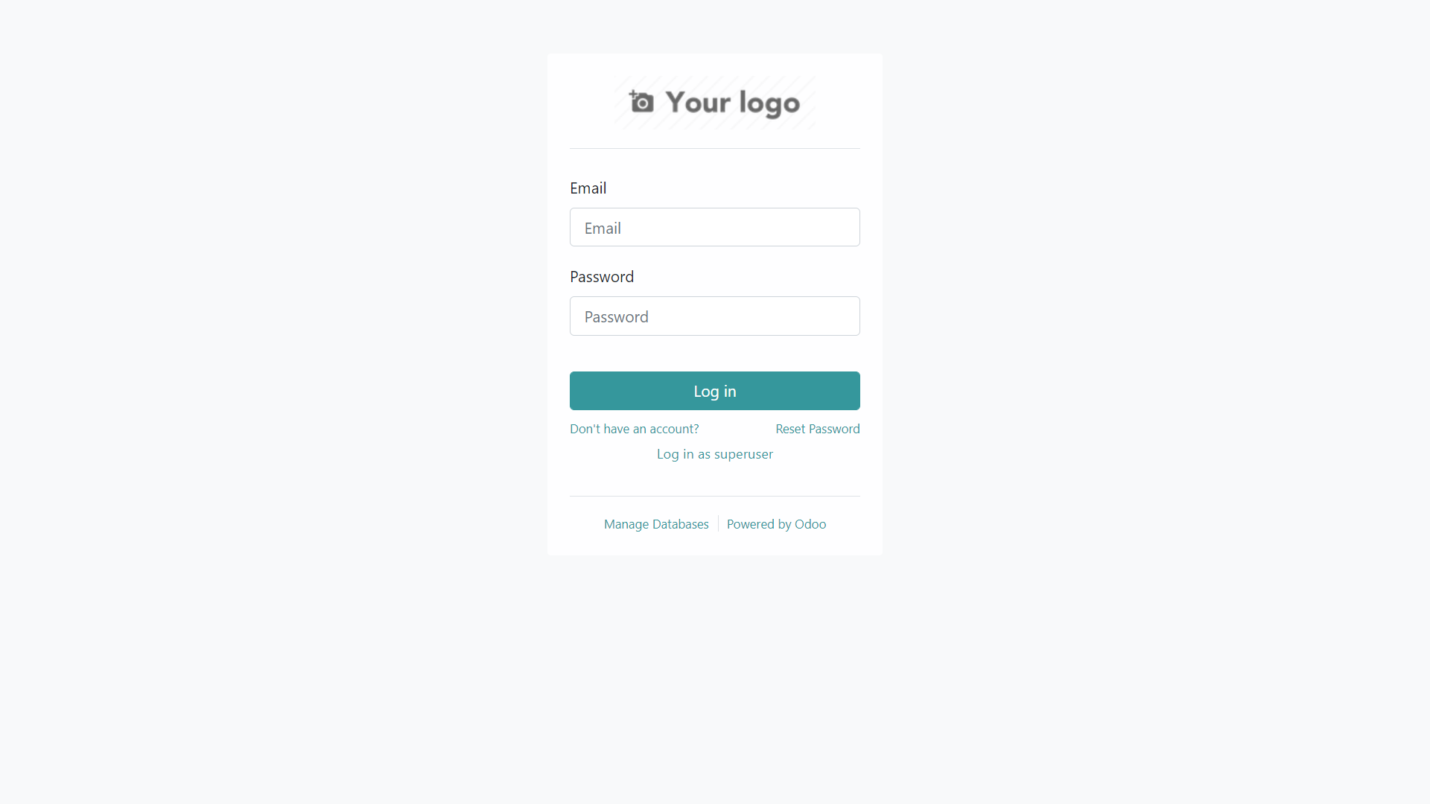
Login

Slide 80
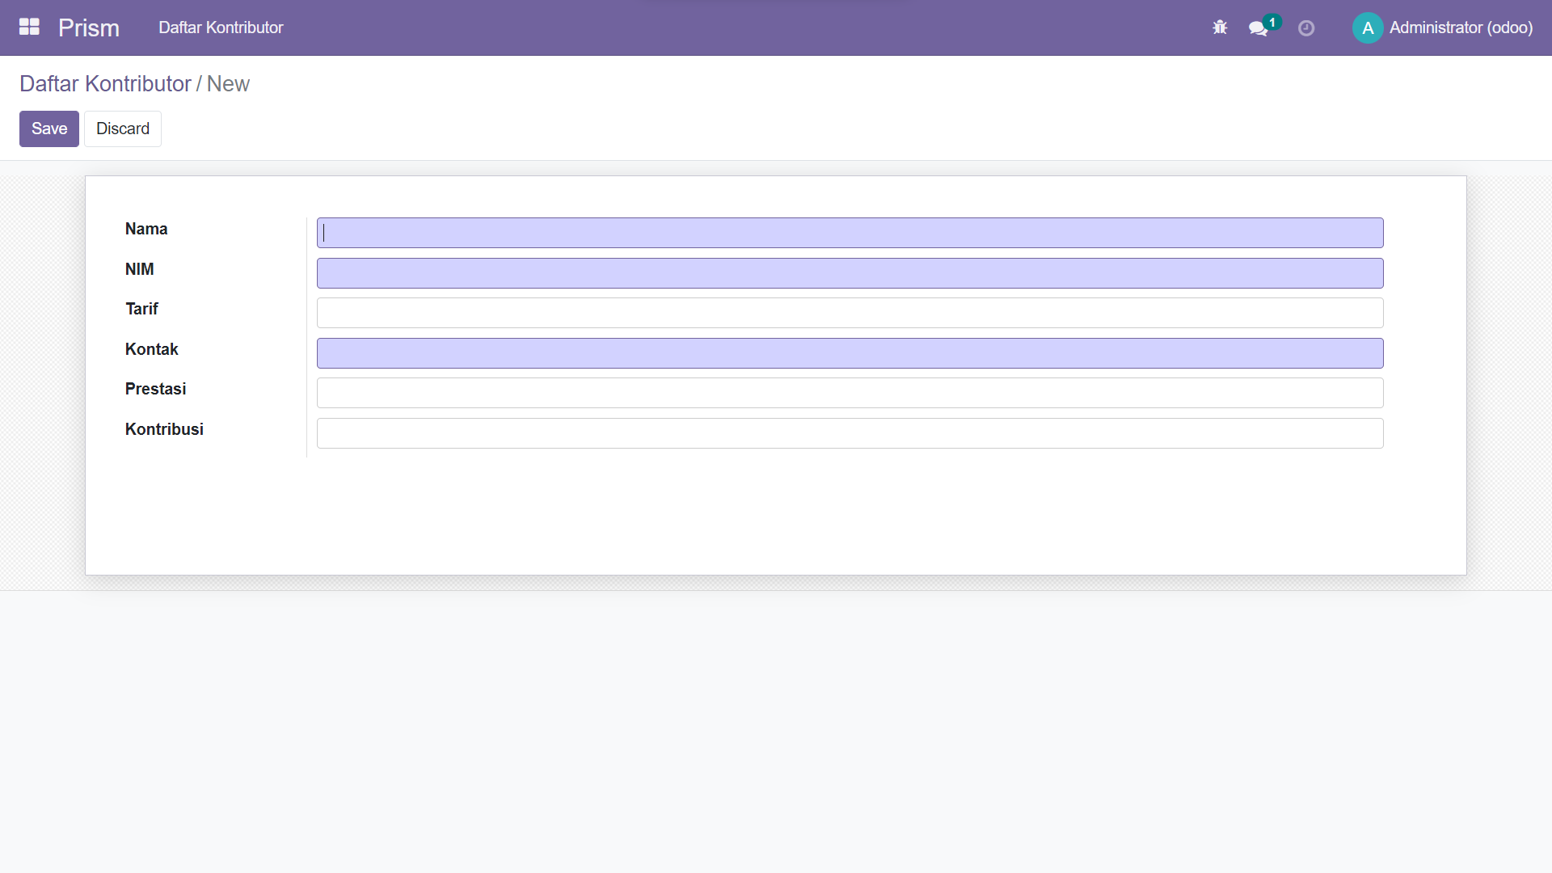
Input Data

Slide 81
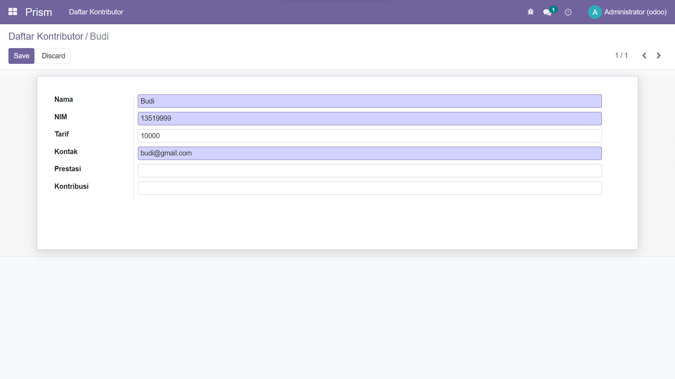
Edit Data

Slide 82
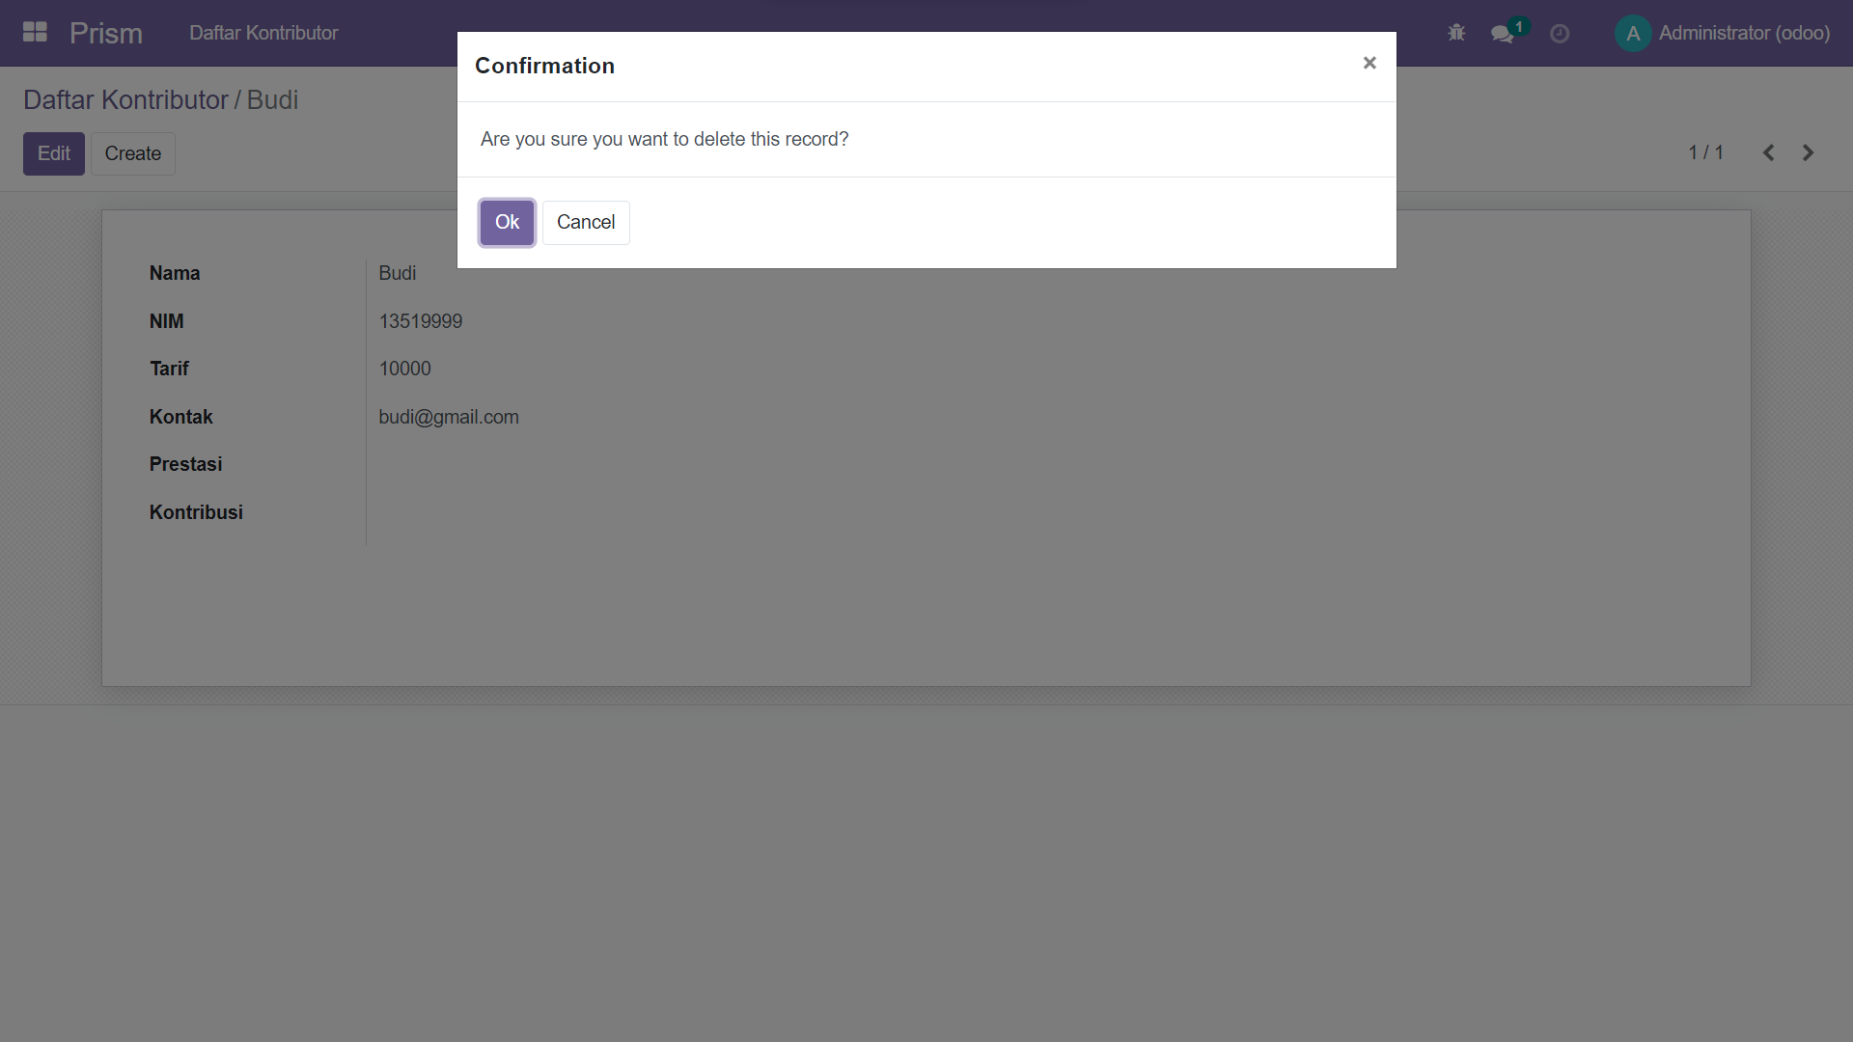
Hapus Data

Slide 83
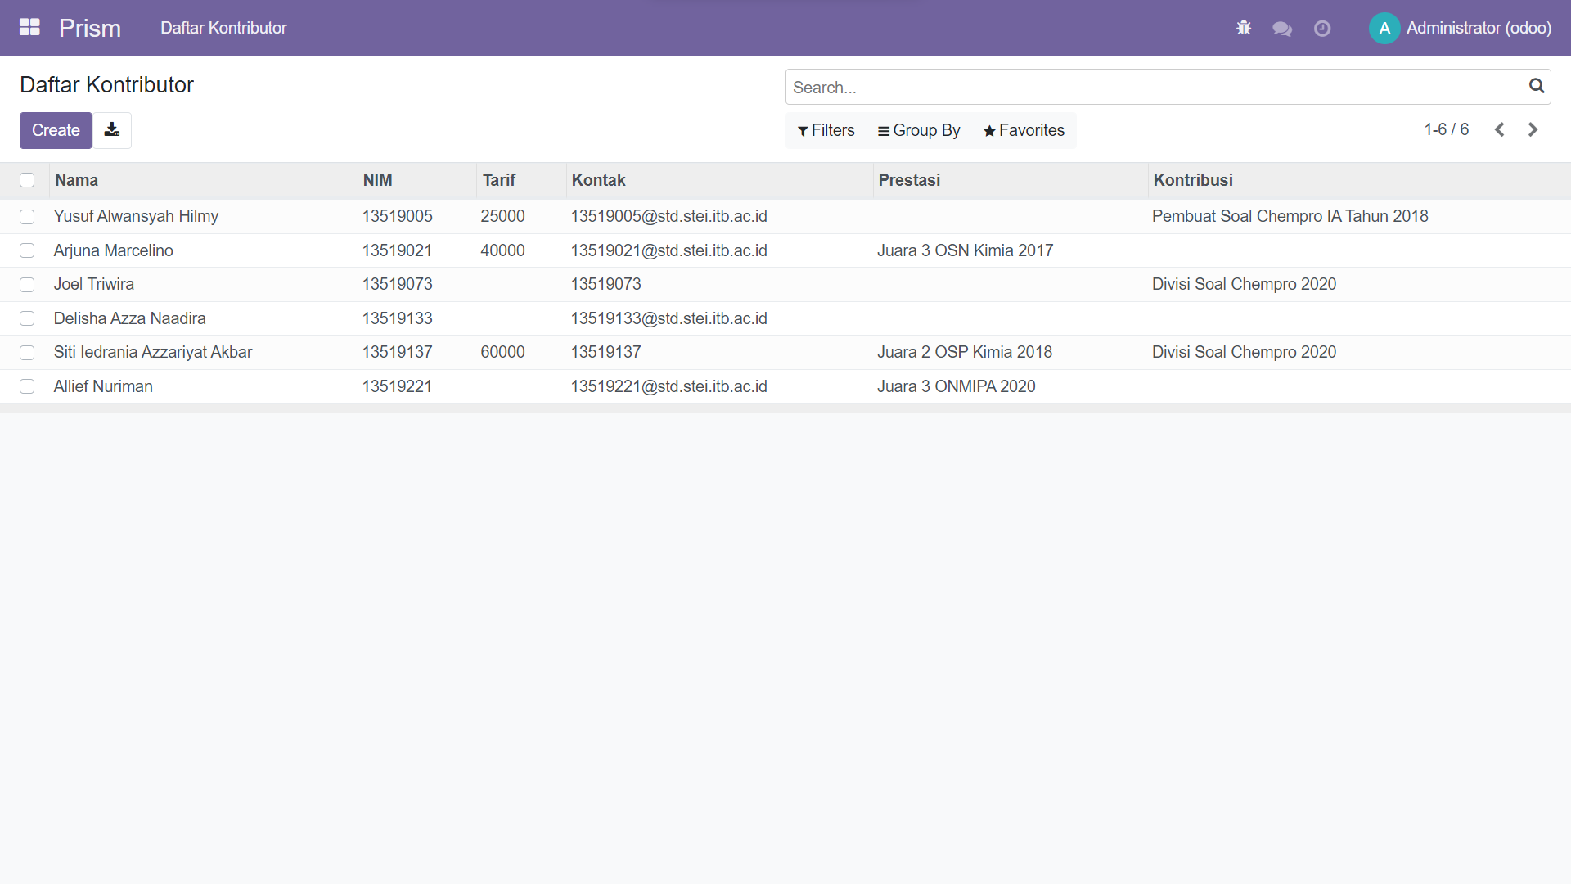
Lihat Data (Admin)

Slide 84
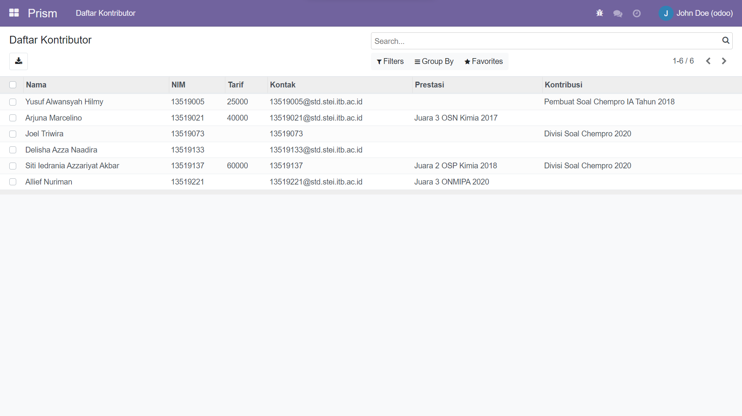
Lihat Data (User)

Slide 85
THANKS!
- Kelompok CintaSI -
Please keep this slide for attribution.

